Slide 1
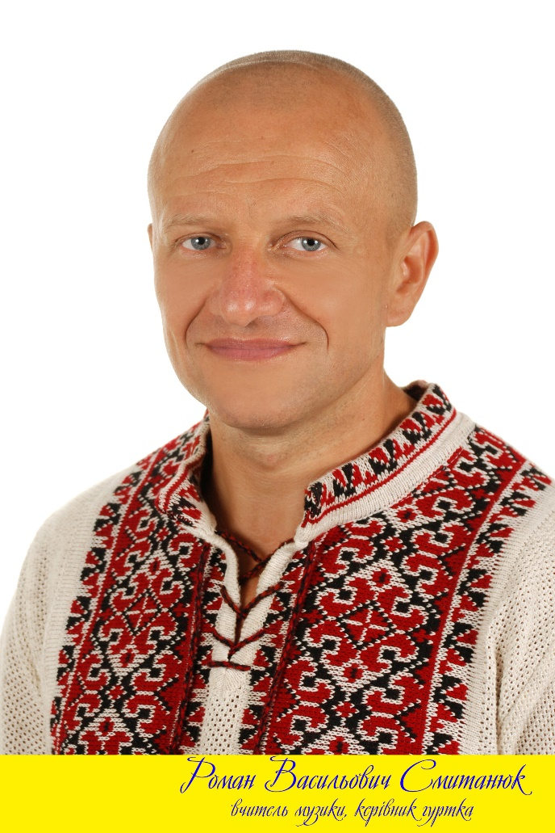
Портфоліо
Вчителя музики,
Керівника гуртка
Смитанюка
Романа Васильовича

Slide 2












П
Педагогічні інновації
О
Освітні маршрути
?
Р
Робота над собою
?
?
Т
Технології навчання та виховання
Ф
?
Фіксування результатів
?
О
Оцінка власних досягнень
Л
Любов до професії
?
І
Імпульс до активності
О
Об’єктивний погляд на себе

Slide 3


Анкетні дані
Дата народження: 4 вересня 1975 р.
Освіта: вища
Спеціальність за дипломом:
вчитель музики, етики і естетики
Кваліфікація : ІІ категорія
Місце роботи: Чортківська
ЗОШ- інтернат І-ІІІ ступенів
Посада: вчитель музики, керівник гуртка
Стаж роботи: 20 років

Slide 4
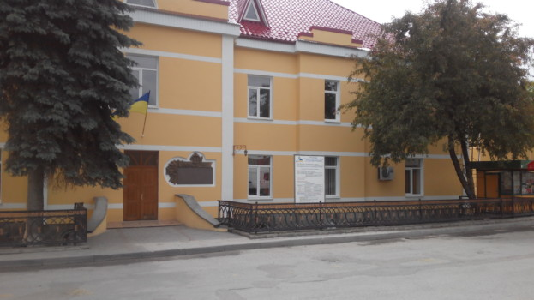
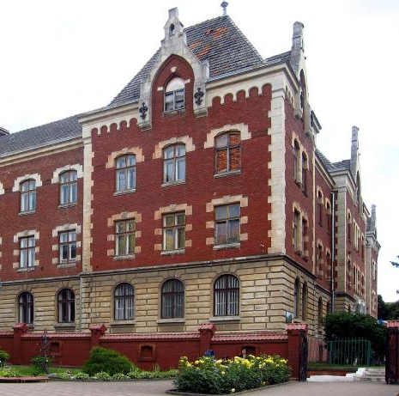
Закінчив
Чортківське педагогічне училище
імені О.Барвінського
за спеціальностю
вчитель музики,
музичний керівник
Дрогобицький Державний Педагогічний Університет
ім. І.Франка за спеціальностю
вчитель музики, етики і естетики

Slide 5
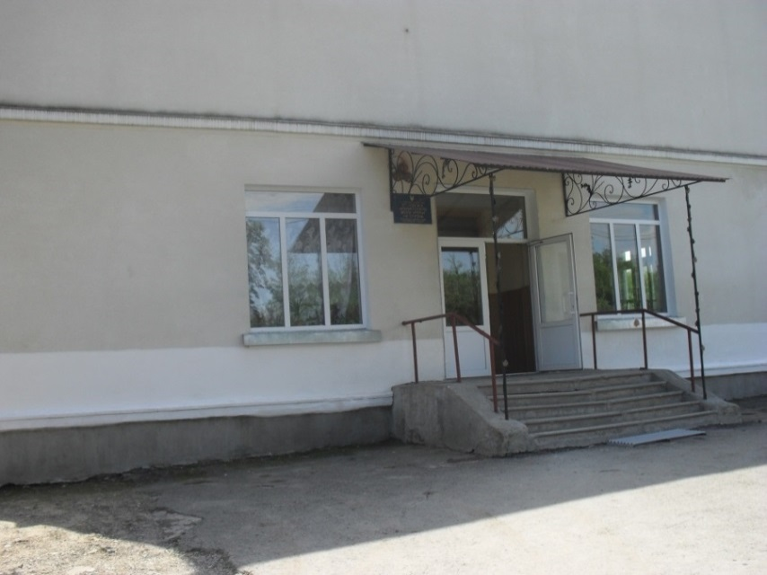
З 1996 року працюю в Чортківській школі -інтернаті І-ІІІ ступенів

Slide 6
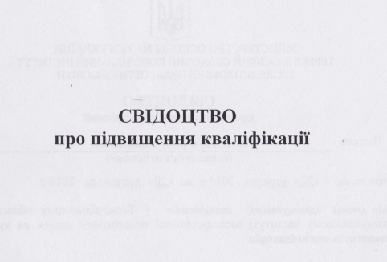
У 2011 році пройшов курси «Іntel» «Навчання для майбутнього»
У 2011, 2016 р.р.
пройшов курси підвищення кваліфікації

Slide 7
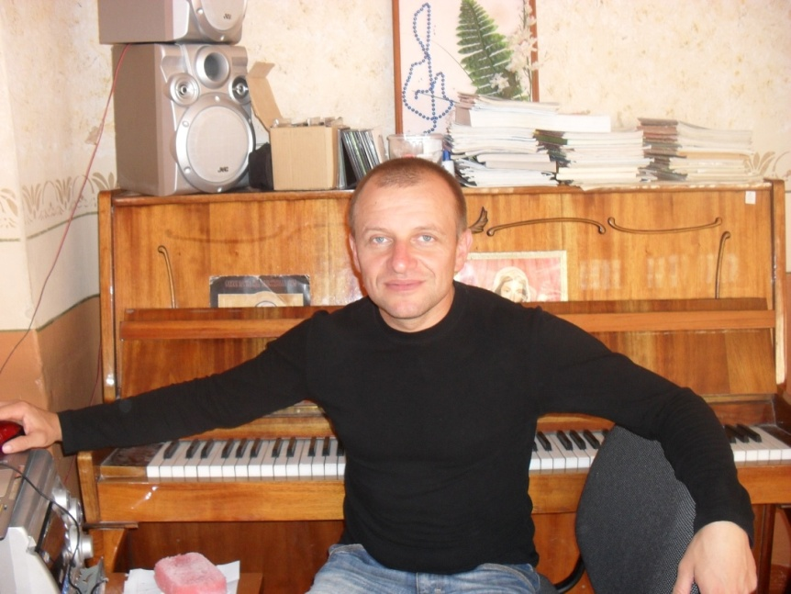
Життєве кредо
Музика – стан душі!

Slide 8
Педагогічне кредо
Навчати та виховувати так, щоб у кожному дитячому серці запалити вогник пізнання, мистецтва та добра

Slide 9

Науково-методична
проблема
Розвиток хорового співу

Slide 10












Спів
акапелла
Народні
в сучасній
обробці
Основні
напрямки роботи
Поєднання
хорового
співу
з інструмен-
тальною
фонограмою
Поєднання
хорового
співу
з інструмен-
тальною
фонограмою

Slide 11
Розкрити внутрішній
світ дитини , збагачувати
його за допомогою творів українських та
зарубіжних композиторів.
Прищепити любов
до народної пісні
та її традицій
Основні
завдання
Розвивати інтерес
учнів до творчої
діяльності
Розширювати
світогляд учнів;
Формувати
духовні
та естетичні
цінності учнів

Slide 12
